Slide 1
11주차 과제
202010819 조정현
휴먼지능정보공학과

Slide 2
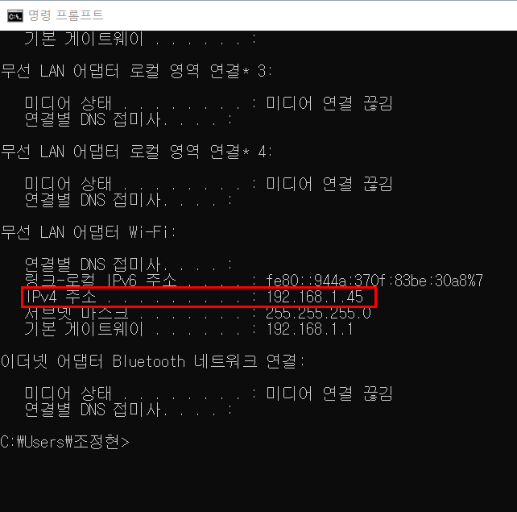
What is the IP address and TCP port number used by the client computer (source) that is transferring the file to gaia.cs.umass.edu?
Answer
IP address : 192. 168.1.45
TCP port number : 49741
Ip address는 오른쪽 화면의 빨간색 박스에서
확인할 수 있고,
TCP port number는 뒤 슬라이드의 화면에서 확인할
수 있다.

Slide 3
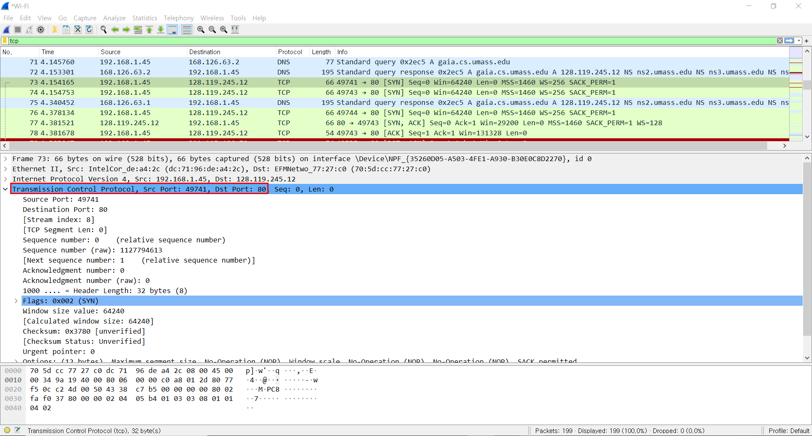
client computer (source)의 TCP port number를 볼 수 있는 화면이다.
빨간색 박스 안에서 확인할 수 있다.

Slide 4
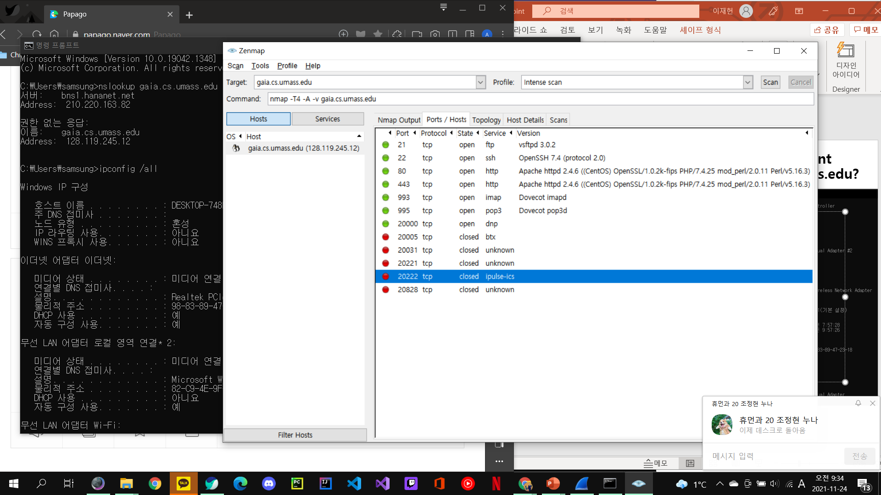
What is the IP address of gaia.cs.umass.edu?
On what port number is it sending and receiving TCP segments for this connection?
Answer
IP address: 128.119.245.12
Port number : 49741, 80

Slide 5
Part 2/5

Slide 6
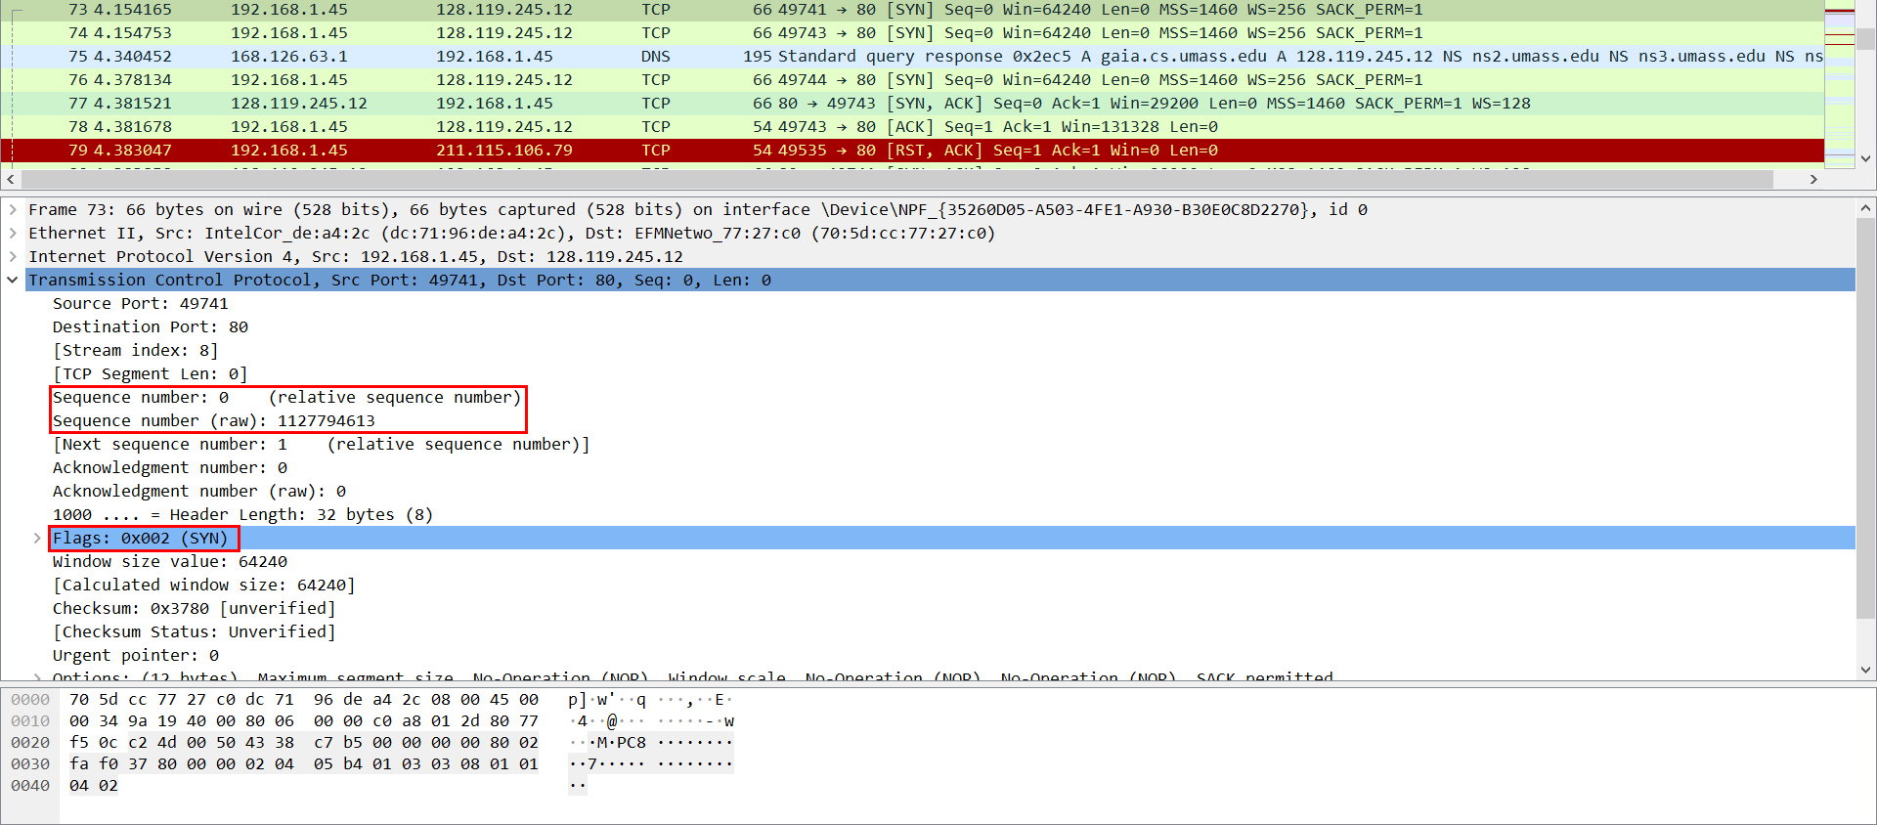
What is the sequence number of the TCP SYN segment that is used to initiate the TCP connection between the client computer and gaia.cs.umass.edu? What is it in the segment that identifies the segment as a SYN segment?
Answer
sequence number of the TCP SYN segment : 1127794613
아래 화면에서 빨간색 박스들을 보면 상대적인 sequence number가 0인 것을 알 수 있고
Flags 옆에 SYN이라고 명시되어 있기 때문이다.

Slide 7
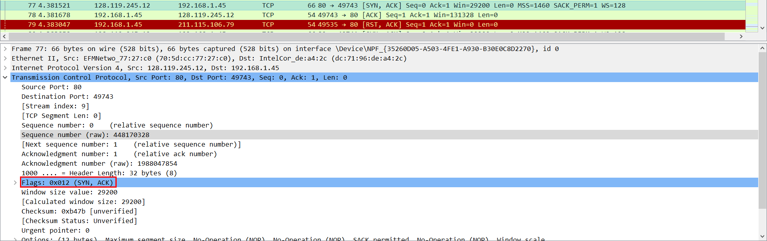
2. What is the sequence number of the SYNACK segment sent by gaia.cs.umass.edu to the client computer in reply to the SYN? What is the value of the Acknowledgement field in the SYNACK segment? How did gaia.cs.umass.edu determine that value? What is it in the segment that identifies the segment as a SYNACK segment?
Answer
sequence number of the SYNACK segment : 448170328
the value of the Acknowledgement field : 1988047854
ACK값은 다음에 올 segment에 대한 기댓값이므로 다음에 올 segment의 첫번째 sequence number로 정한다.
옆 화면의 빨간색 박스를 보면 이 패킷은 SYNAK인지 알 수 있다.

